Slide 1
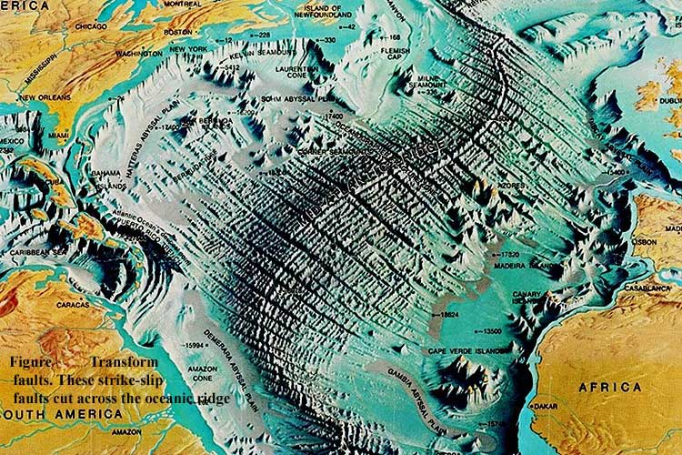
Carte Atlantique Nord : dorsale médio-océanique

Slide 2
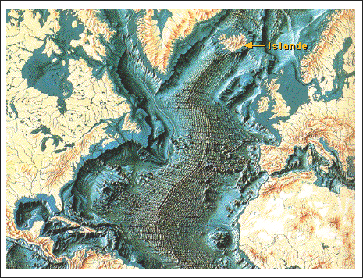
Carte relief Atlantique Nord : dorsale

Slide 3
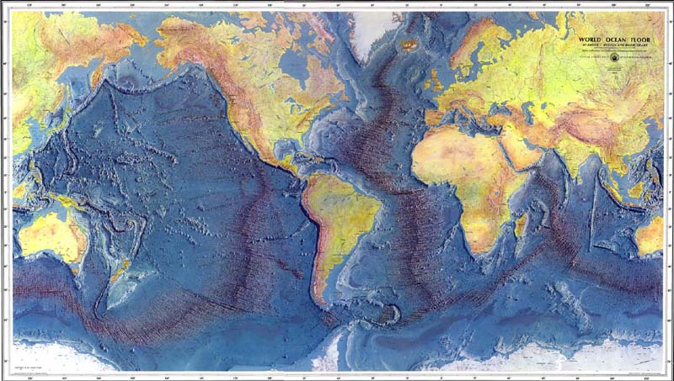
Carte relief océans : les dorsales du monde

Slide 4
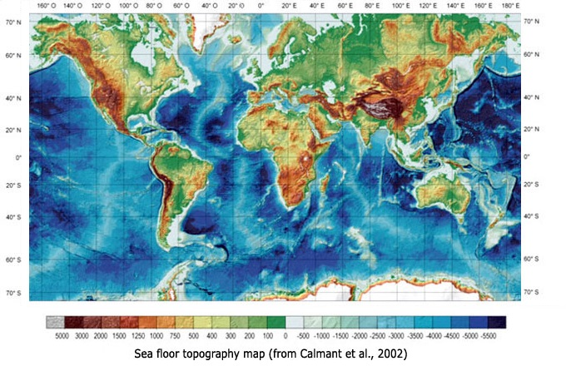
Carte relief terre et océan

